Slide 1

Associação Nacional de Entidades Promotoras de Empreendimentos Inovadores

Slide 2

Agenda
"Seminário sobre o Marco Legal de CT&I - instrumentação de ambiente menos propenso a crises", "MARCO LEGAL DE CIÊNCIA, TECNOLOGIA E INOVAÇÃO: INSTRUMENTAÇÃO DE UMA SAÍDA PARA A CRISE"
"Aspectos relacionados com a base constitucional e a eficácia da legislação”
Na mesa 2 que você participara serão 5 expositores. Como teremos a mesa de abertura que sempre são previsíveis os atrasos sugiro preparar sua fala em 15 minutos. Poderá usar PPT.
Horário/Local: de 8h45 a 12h - Plenário 3, Ala senador Alexandre Costa, Senado Federal
Horário/Local: de 14h a 17h - Plenário 13, Anexo II, Câmara dos Deputados.

Slide 3
Posicionamento
ANPROTEC integrou o grupo de trabalho coordenado pelo deputado Sibá Machado (PT-AC), que debateu, sugeriu alterações, modificações e ajustes no texto do PL 2177/2011, que resultou no Marco Legal de Ciência, Tecnologia e Inovação.
A ANPROTEC integra, a Aliança em Defesa do Marco Legal de CT&I que tem como objetivo defender o aprimoramento da proposta que regulamenta o PLC 77/2015 e recuperar os vetos apresentado à matéria pela presidente Dilma Rousseff e demais proposições de interesse da comunidade científica brasileira e do empreendedorismo inovador.

Slide 4
Circulo Virtuoso da Inovação
Capacidade humana em construir
para viver uma vida longa e saudável
para adquirir conhecimento e ser criativo
para desfrutar um padrão de vida decente
para participar na vida social, econômica e
política da sociedade
Recursos para educação, saúde, comunicação e trabalho
Avanços em medicina, comunicaçãoagricultura, energia e manufatura
Conhecimento
Criatividade
Crescimento Econômico
Ganhos de Produtividade
Recursos para desenvolvimento tecnológico
Mudança Tecnológica
Inovação
Human Development Report 2001 - Fonte UNDP

Slide 5
Porque startups?
Comparando-se as empresas da revista Fortune 500 em 1955 com a Fortune 500 em 2014, verificamos que somente 61 empresas aparecem em ambas as listas. Em outras palavras, apenas 12,2% das empresas da Fortune 500, continuaram na lista 59 anos depois.
Isto é, 88% delas se foram, e por isso precisamos constantemente de novas empresas para dar sustentabilidade ao ecossistema. Em outras palavras, empreendedorismo e inovação.
Ciclos Empresariais
59 anos
12%
.http://www.aei.org/publication/fortune-500-firms-in-1955-vs-2014-89-are-gone-and-were-all-better-off-because-of-that-dynamic-creative-destruction/

Slide 6
Legislação Brasileira
Ministério
C | T | I
Ciência | Tecnologia | Inovação
Descoberta | Invenção | Produtos & Serviços
C
Lei da inovação Nº 10.973, DE 2 DE DEZEMBRO DE 2004.
Lei nº 12.545, de 14 de dezembro de 2011
Emenda Constitucional Nº 85, DE 26 DE FEVEREIRO DE 2015
Lei 13.243/2016 (Marco Legal para Ciência, Tecnologia e Inovação)
Lei 13267/16 | Lei nº 13.267, de 6 de abril de 2016. Disciplina a criação e a organização das associações denominadas empresas juniores, com funcionamento perante instituições de ensino superior.

Slide 7




Incubadoras
de empresas
Novo
estudo sobre o segmento

Slide 8


O impacto dos empreendimentos
Dados do IBGE no ano de 2012 apontam a existência de um total de 465 mil empresas com 10 ou mais pessoas ocupadas assalariadas. Isso representa cerca de 10,1% das 4,6 milhões de empresas ativas no país. Dentre as empresas com 10 ou mais pessoas ocupadas assalariadas, 35.206 empresas foram classificadas como de alto crescimento. Utilizando-se o conceito da OCDE, elas geram um total de 5,3 milhões de ocupações assalariadas (quase 50% dos novos empregos) e pagam R$ 108,8 bilhões em salários e outras remunerações (cerca de 10% do valor bruto adicionado).
Estudo Impacto Econômico 2016

Slide 9
O impacto dos empreendimentos
2 - Segundo a OCDE, cerca de 60% dos empregos gerados na economia mundial provém de negócios com menos de 20 empregados e a capacidade de geração de empregos em uma empresa decresce a partir do quarto ano de atuação no mercado, quando começa a atingir sua maturidade. Sendo assim, a importância das empresas incubadas/graduadas no mercado local é vital.
3 - As pequenas empresas são mais propensas a inovar como forma de diferenciação de mercado, gerando crescimento econômico, criando e redistribuindo riqueza.
Estudo Impacto Econômico 2016

Slide 10
O impacto dos empreendimentos
4 - Dados do Banco Mundial indicam que quatro em cada cinco novos empregos são gerados atualmente por micro e pequenas empresas. Isso significa que, nos últimos anos, globalmente, cerca de 2/3 do saldo dos empregos foi gerado por pequenas empresas de rápido crescimento.
5 - Estudos da International Business Innovation Association - INBIA e da OCDE sugerem que cerca de 80% dos empreendimentos graduados permanecem atuando no mesmo local onde foram incubados, ajudando no desenvolvimento e na dinâmica econômica local.
Estudo Impacto Econômico 2016

Slide 11







O segmento de incubadoras de empresas no Brasil gera 53.280 empregos diretos e qualificados.
Impactos
diretos
O faturamento das empresas apoiadas por incubadoras ultrapassa os R$ 15 bilhões.
Em tempos de crise econômica, em que o desemprego atinge 11 milhões de brasileiros, empresas geradas em ambientes de inovação se mostram uma ferramenta essencial para ajudar o país a reverter esse quadro.
Empresas graduadas, que passaram pelo processo de incubação, geram, indiretamente, 373.847 empregos e R$ 24 bilhões em produção.
Estudo Impacto Econômico 2016

Slide 12






Empreendedorismo inovador
Uma cultura:

Slide 13






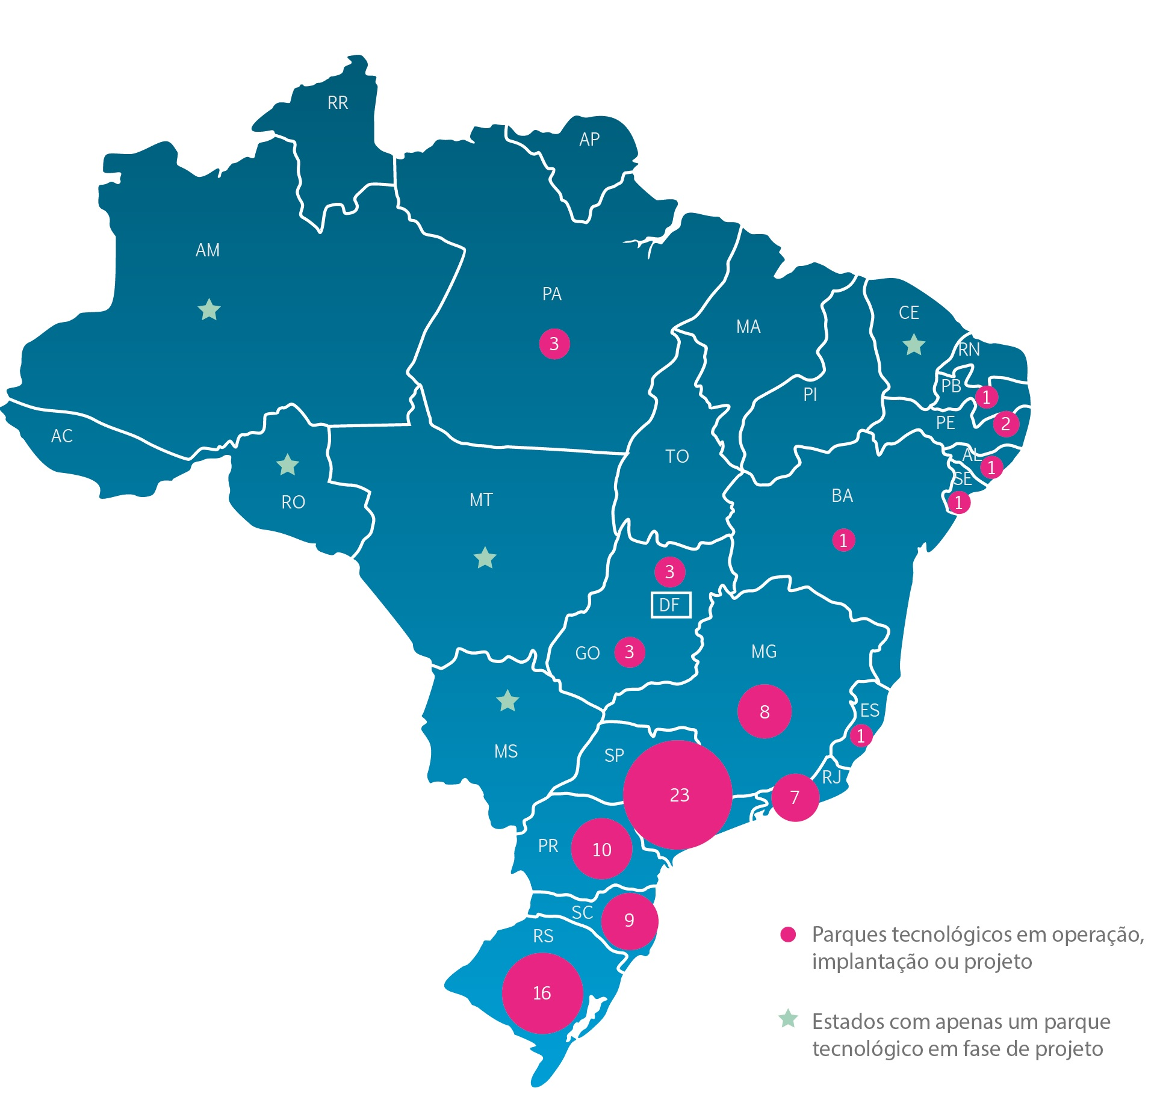






Parques
Tecnológicos
Projetos de parques em todo país;
em operação, em diferentes regiões
94
28
60
em fase de projeto ou implantação
939
32.237
empresas instaladas
empregos criados

Slide 14



















Habitats de inovação no Brasil
Evolução
400
300
200
100
0
88
90
92
94
96
98
00
02
04
06
08
10
Incubadoras
Parques

Slide 15

Missão
Técnica 2016
Promovida em conjunto com Sebrae, Consecti.
De 12 a 23 de setembro
Destino: Holanda, Suécia e Rússia

Slide 16


17 a 20 de outubro
26ª Conferência Anprotec em Fortaleza (CE)
Tema: “Novos mecanismos e espaços de geração de empreendimentos inovadores”
www.conferenciaanprotec.com.br

Slide 17






Empreendedorismo
&
Inovação
Essa é nossa contribuição para mudar o país

Slide 18

www.anprotec.org.br

